Slide 1

R语言学习之路
寻求帮助

Slide 2

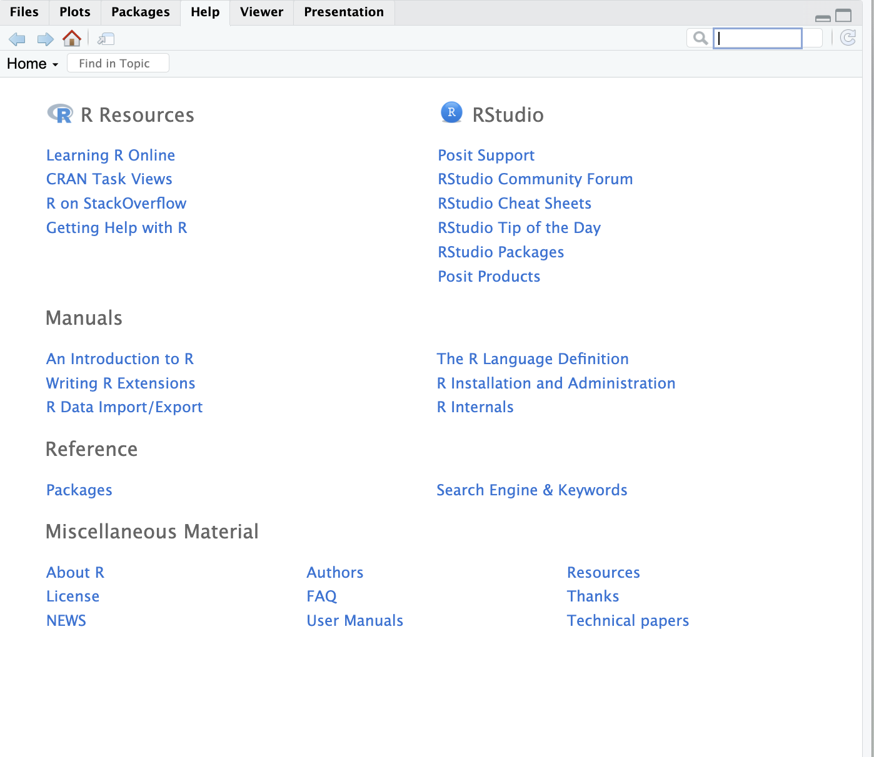

Slide 3

获取某个函数帮助
怎么能在R语言中找到你需要用的函数
输入这样一行代码 ？hepl

Slide 4
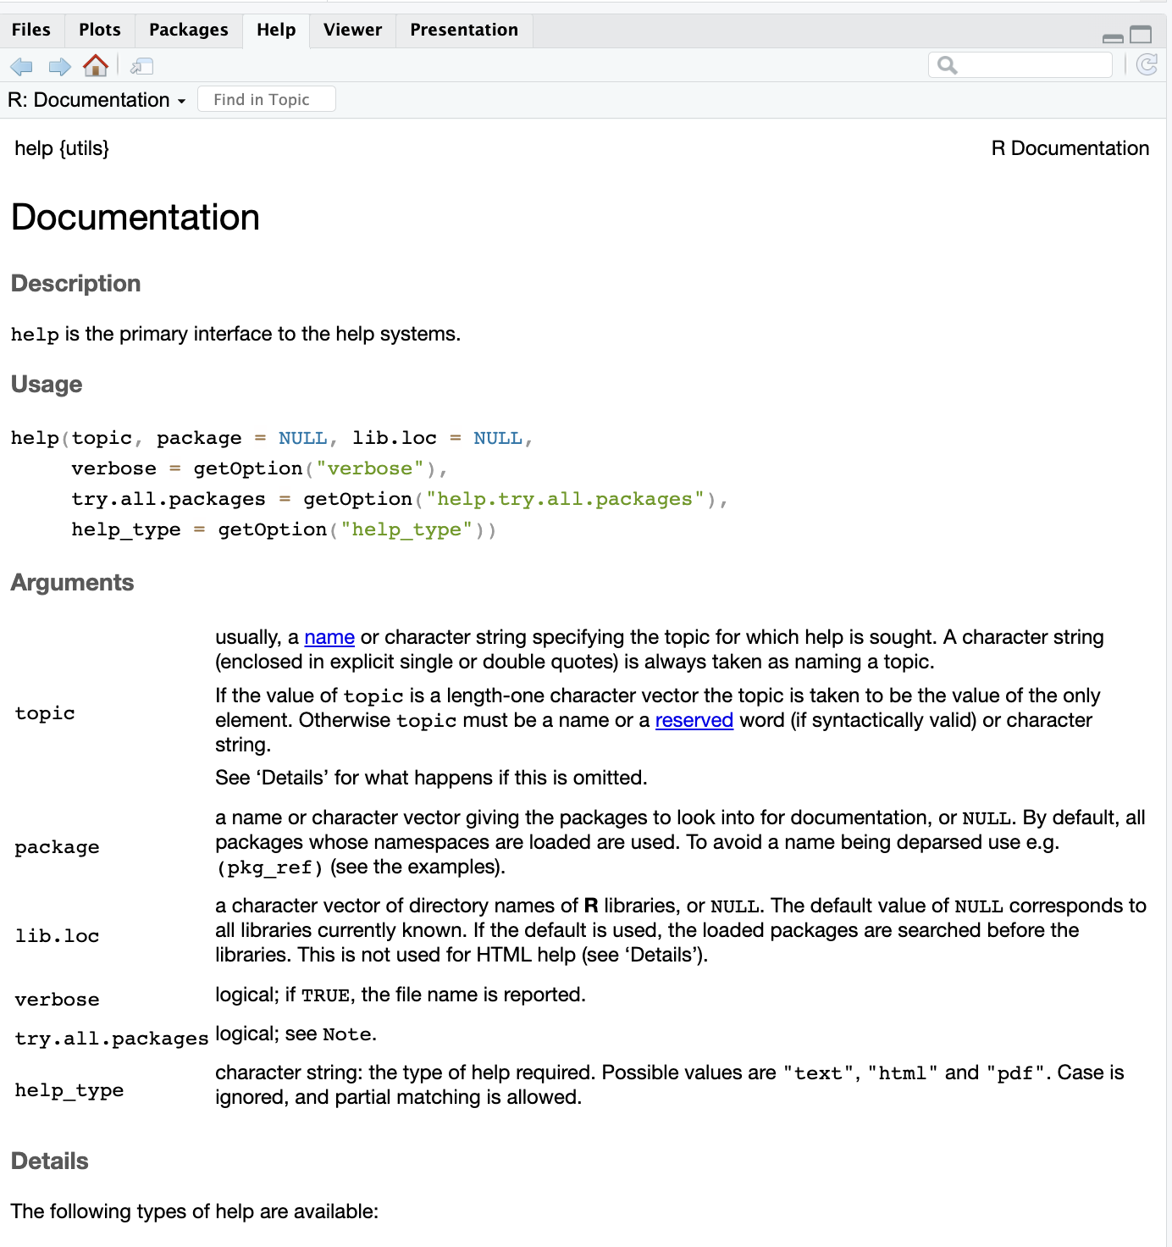

Slide 5
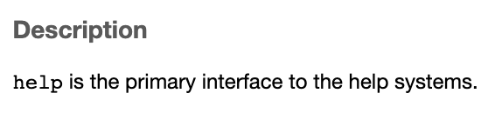
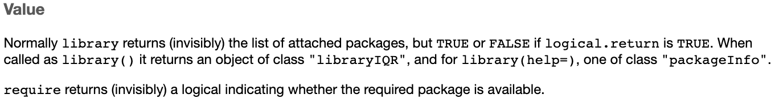
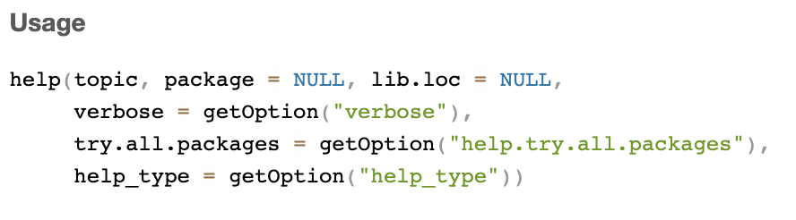
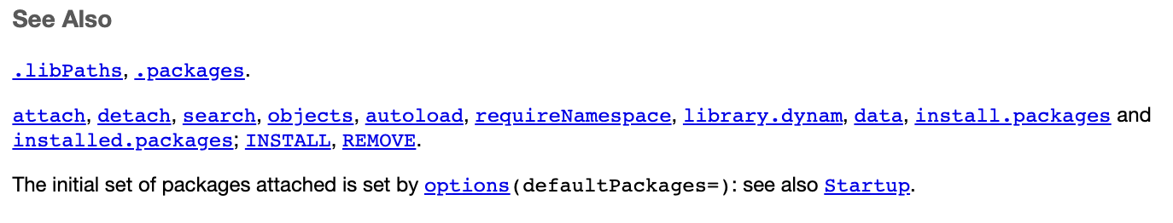
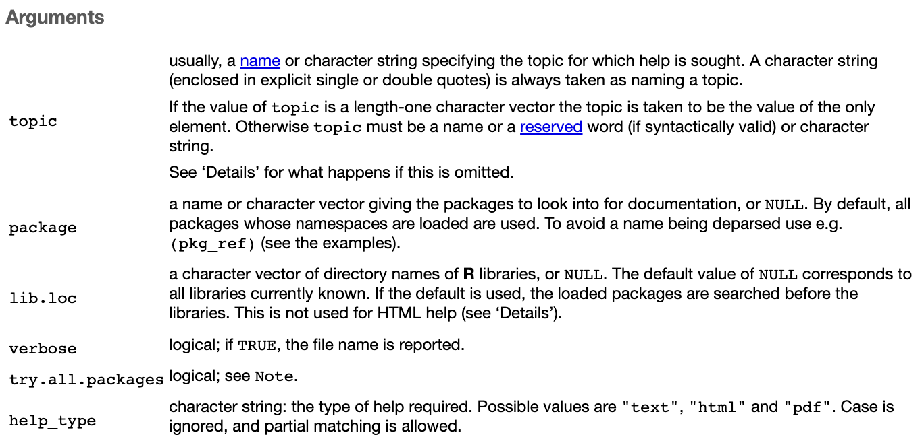
对函数对描述
做出相应对说明
列举了一些函数参数
对其举例
对函数详细描述

Slide 6
当输入两个“？”关键词帮助
??help
help.search("library")
凡事涉及help对关键词的函数都会呈现出来

Slide 7
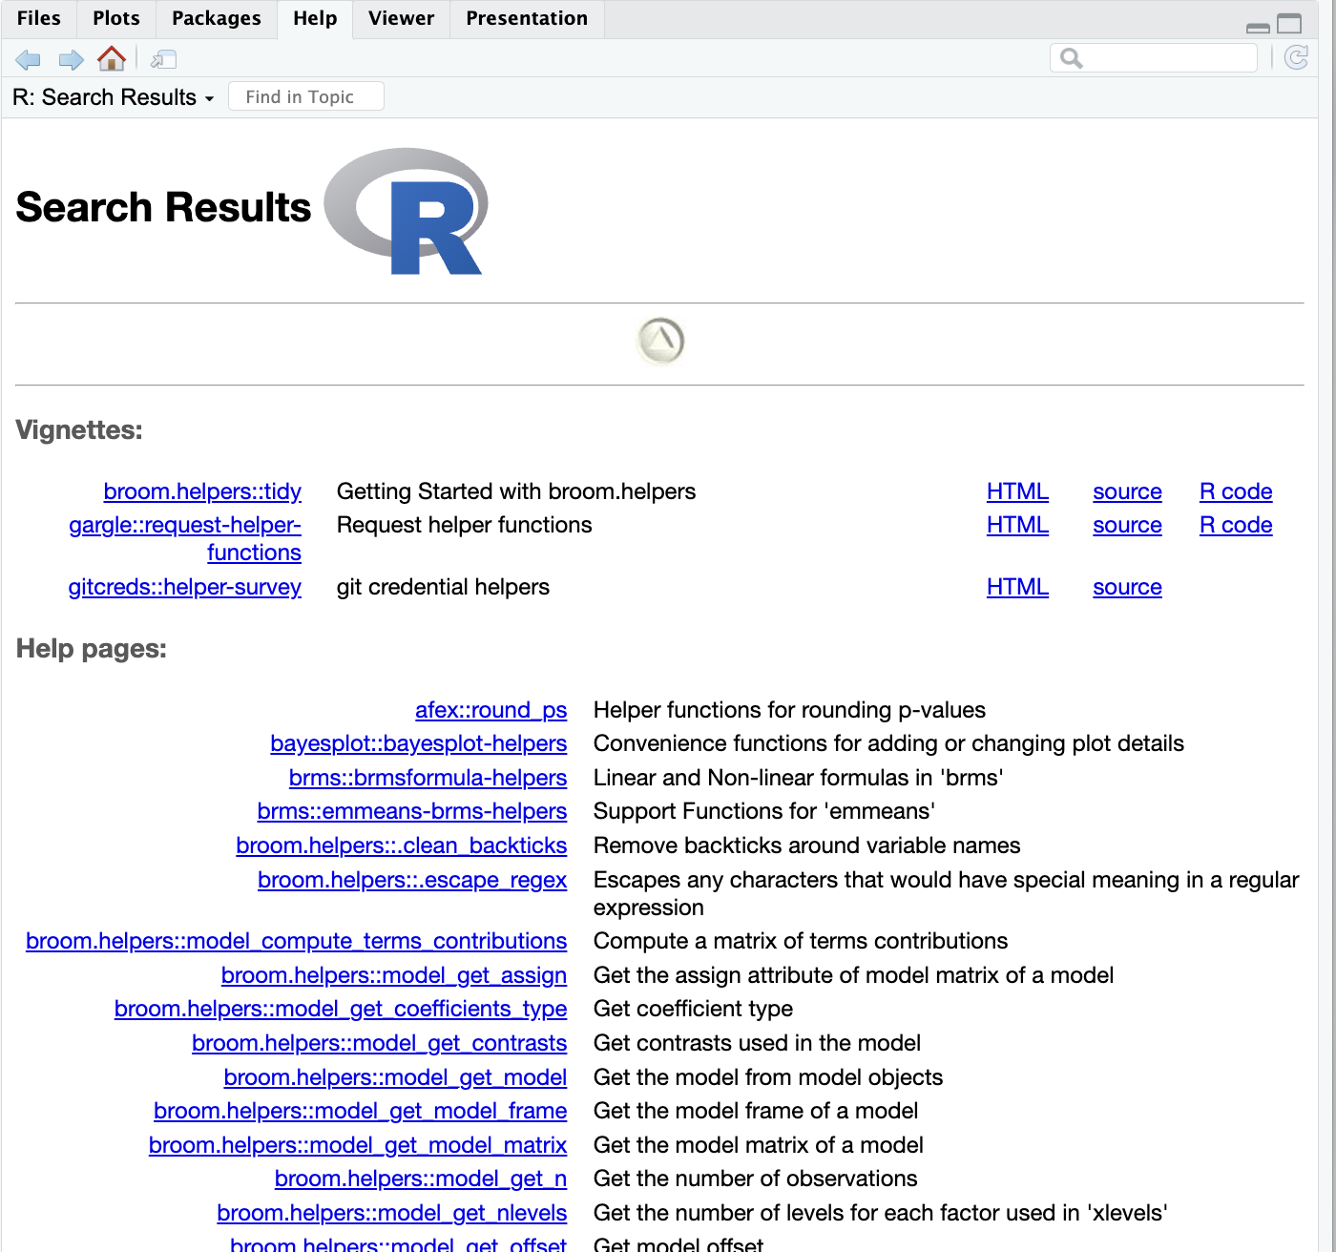

Slide 8
某个package的帮助（包）
help(package = "ggplot2")
助界面的看到就是ggplot2整个包的帮助文档
点击进入某个函数，就是某个函数的帮助介绍了

Slide 9
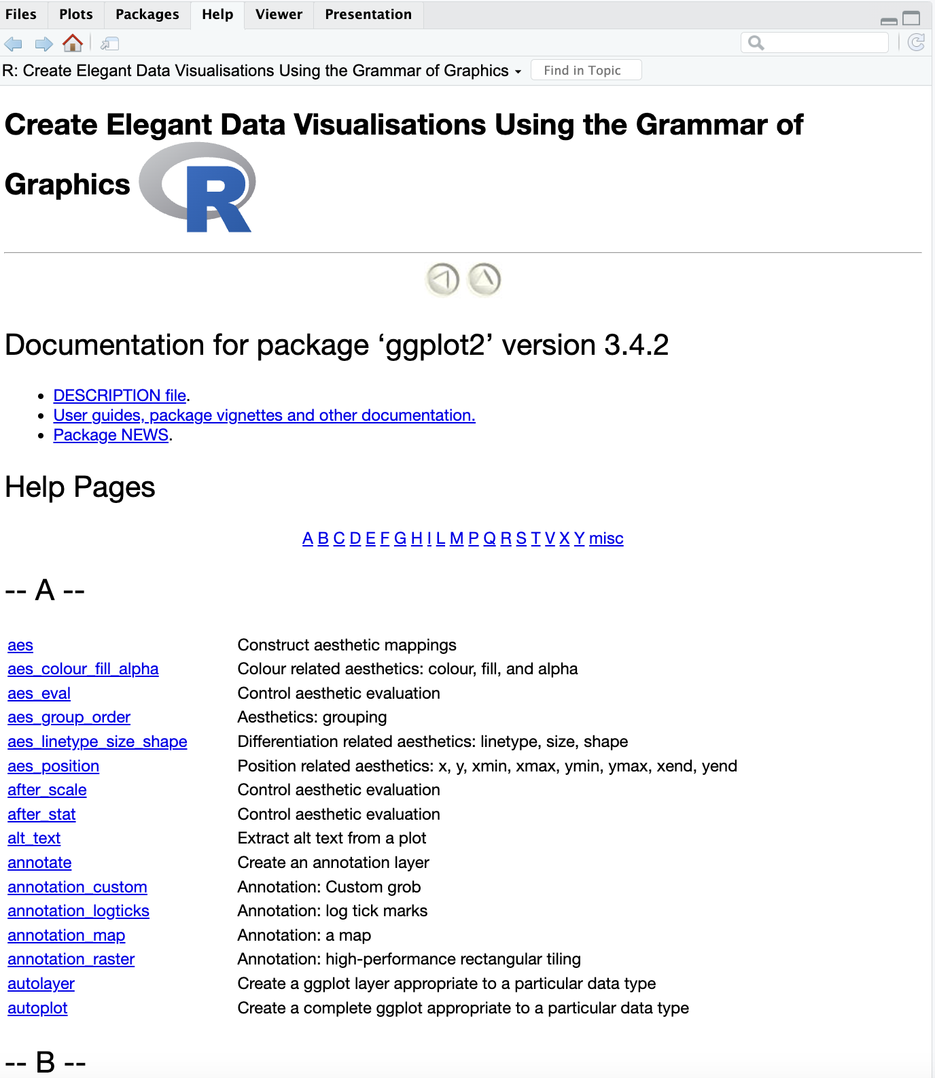

Slide 10
工作目录
其实Rstudio 已经在console左上角显示了工作目录在哪里了
输入 getwd()
wd就是工作目录的缩写
get 就是获取
运行后显示的就是文件所在的目录了

Slide 11

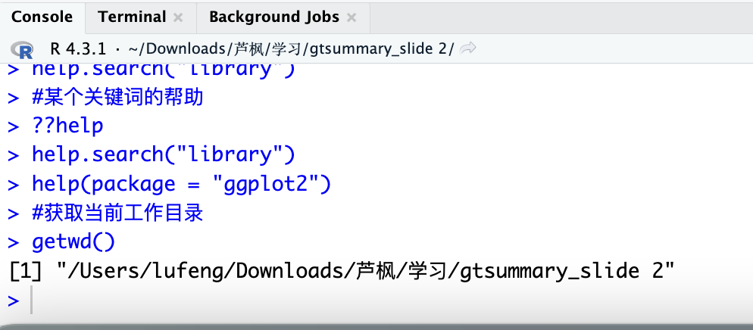
console左上角
运行后显示的就是文件所在的目录

Slide 12

THANK YOU
NCU-R-Weaving
LuFeng
2566/8/23

